Slide 1


NHÓM 3
Lê Minh Trí
Hoàng Nhật Sơn
Đăng Văn Sơn
Nguyễn Tất Vũ
Nguyễn Phúc Toàn
Bùi Xuân Quang
Nguyễn Thành Công

Slide 2
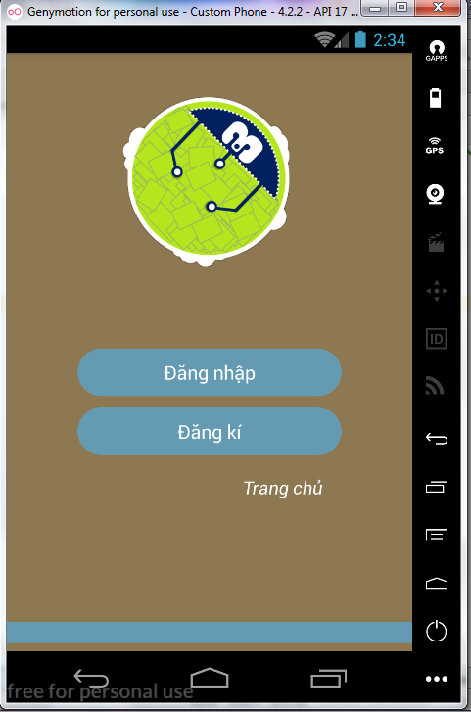
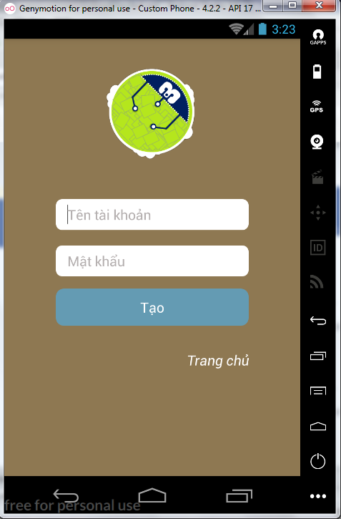

Slide 3
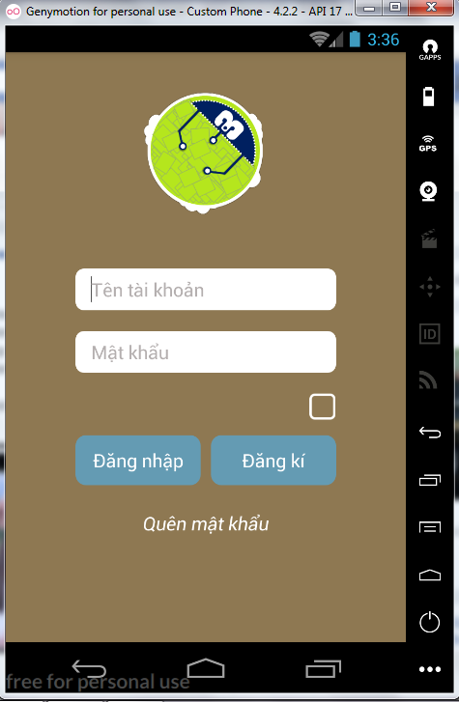
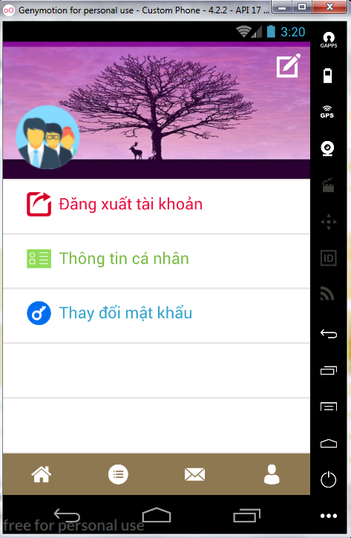

Slide 4
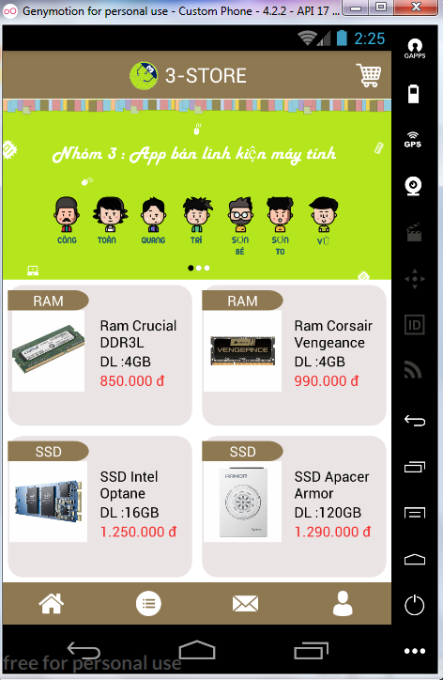
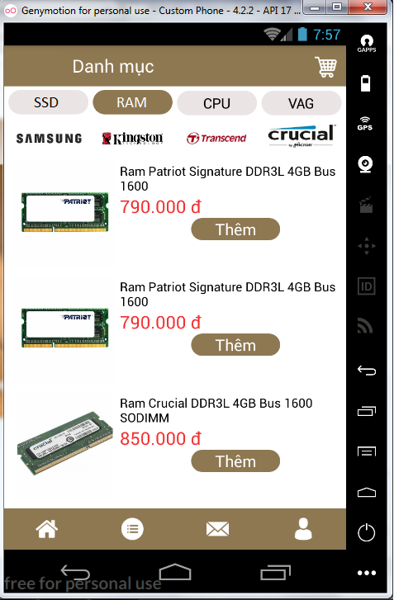

Slide 5
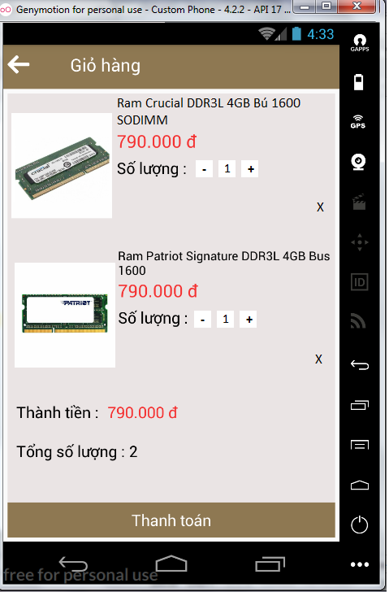

Slide 6
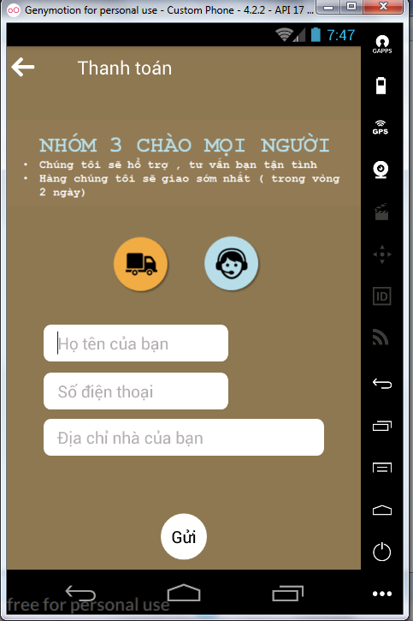

Slide 7
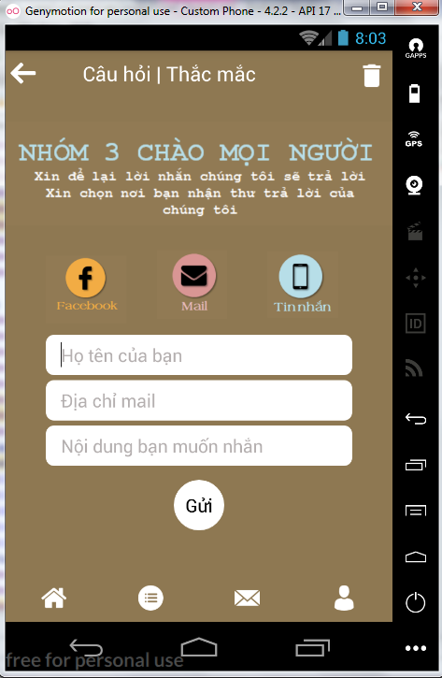

Slide 9
THE END
Cảm ơn Thầy và Các bạn
đã lắng nghe

